Slide 1

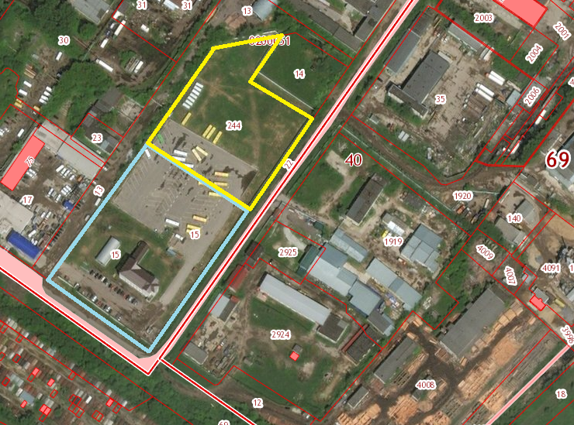

СВЕДЕНИЯ О ЗЕМЕЛЬНЫХ УЧАСТКАХ, ПО АДРЕСУ: Г.ТВЕРЬ, УЛ. КОМИНТЕРНА, Д. 99б
Земельные участки, зарегистрированы в собственность Российской Федерации:
№ 69:40:0200051:244
№ 69:40:0200051:15
В стадии передачи ГКУ «Центр организации дорожного движения»
1,0 га
1,4 га
В границах земельного участка, арендуемого ОАО «Тверьавтотранс» расположены:
объект незавершенного строительства (49% готовности);
ангар
Аренда ОАО «Тверьавтотранс»
1

Slide 2
«ДОРОЖНАЯ КАРТА» ПО ПЕРЕДАЧЕ В ОБЛАСТНУЮ СОБСТВЕННОСТЬ ЗЕМЕЛЬНОГО УЧАСТКА 69:40:0200051:244
1. ОАО «Тверьавтотранс»
Подготовка схемы по разделу земельного участка и ее направление у Территориальное управление Росимущества в Тверской области для утверждения
(ВЫПОЛНЕНО)
3. ОАО «Тверьавтотранс»
Постановка вновь образованных земельных участков на государственный кадастровый учет (с одновременным прекращением права аренды) (ВЫПОЛНЕНО)
5. Правительство Тверской области
Направление обращения в Росимущество о передаче земельного участка в областную собственность (проект обращения подготовлен)
1
месяц
1
месяц
1
месяц
1
неделя
2 дня
1
месяц
4. Территориальное управление Росимущества
Предоставление земельного участка в безвозмездное пользование областному учреждению
(НА РАССМОТРЕНИИ В РОСИМУЩЕСТВЕ)
6. Территориальное управление Росимущества
Принятие решения о передаче участка в собственность Тверской области
2. Территориальное управление Росимущества
Принятие решения об утверждении схемы. (ВЫПОЛНЕНО)
2

Slide 3
«ДОРОЖНАЯ КАРТА» ПО ПЕРЕДАЧЕ В ОБЛАСТНУЮ СОБСТВЕННОСТЬ ЗЕМЕЛЬНОГО УЧАСТКА 69:40:0200051:15
1. ОАО «Тверьавтотранс»
Безвозмездно передает в собственность Тверской области объекты недвижимости, расположенные в границах участка
3. Правительство Тверской области
Направляет обращения в Росимущество о передаче земельного участка в областную собственность
5. Минимущество Тверской области Осуществляет регистрацию прав на земельный участок
15 дней
10
дней
1 день
3
недели
10 дней
2. Минимущество Тверской области
Регистрирует право на переданные объекты недвижимости.
4. Территориальное управление Росимущества
Рассматривает и принимает решение о передаче участка в собственность Тверской области
3

